Slide 1
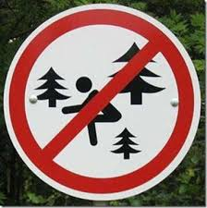
Ευχαριστούμε που δεν χρησιμοποιείτε το μονοπάτι σαν τουαλέτα
Thank you
for NOT using this path as a toilet

